Slide 1
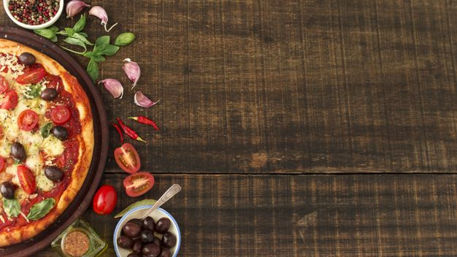
Sistema de Gerenciamento para Pizzaria

Slide 2



Problemas Encontrados
Método Antigo
Perda de Dados
Eventuais Transtornos

Slide 3

Fácil acesso a dados importantes;
Maior controle de dados.
Objetivo

Slide 4


Desenvolver um sistema que cadastre, edite e liste funcionários, clientes, fornecedores, produtos e vendas (Não editável.).
Hipótese

Slide 5
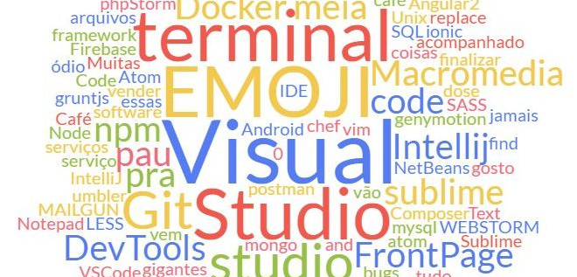
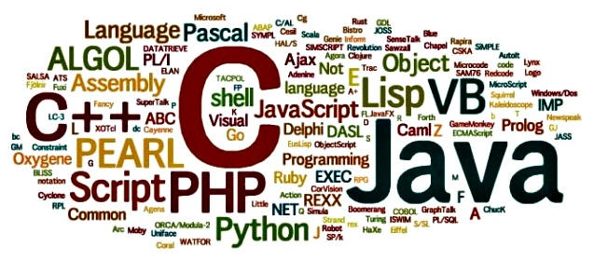
Metodologia

Slide 6


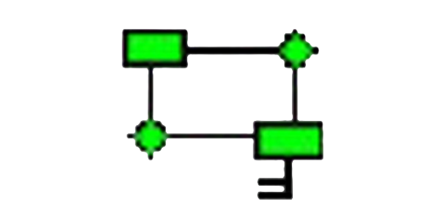


Ferramentas

Slide 7
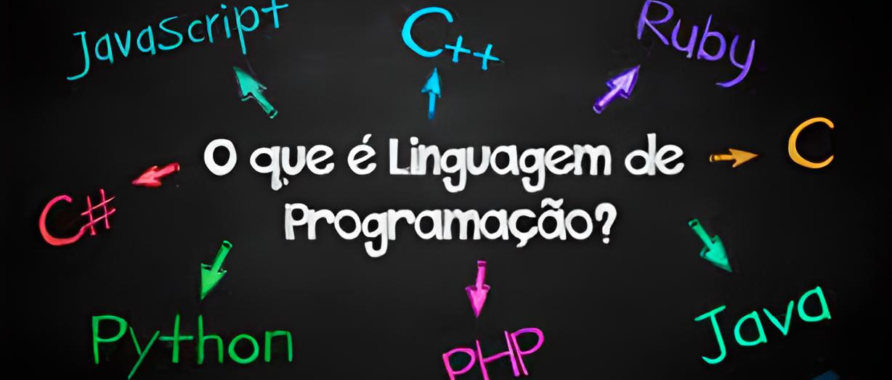

Linguagem de Programação

Slide 8



Linguagens

Slide 9
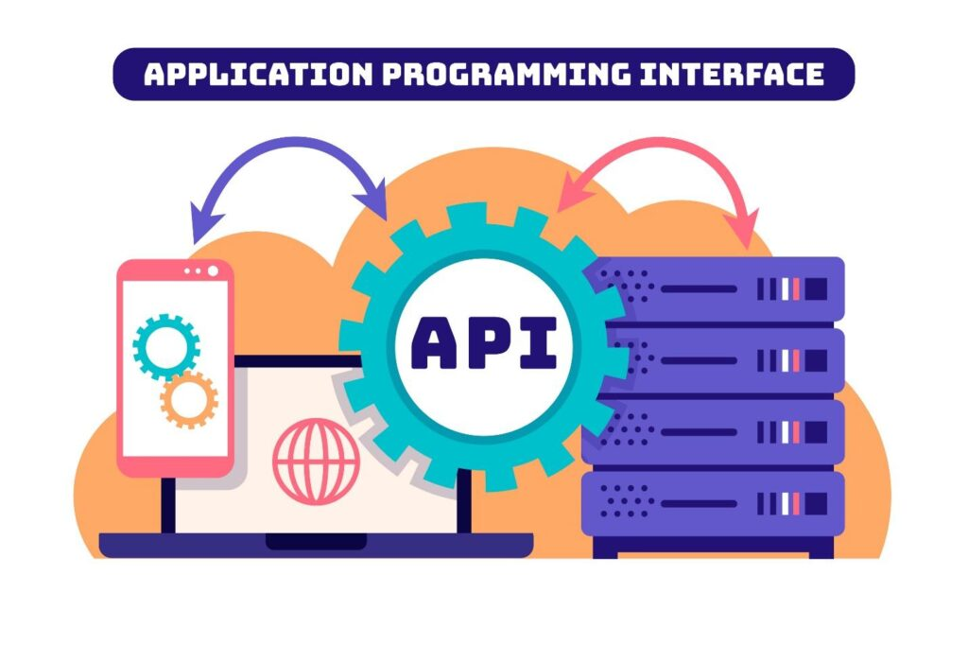
Requisição
Interação
Conceito

Slide 10


Conclusão
Fácil acesso de dados

Slide 11




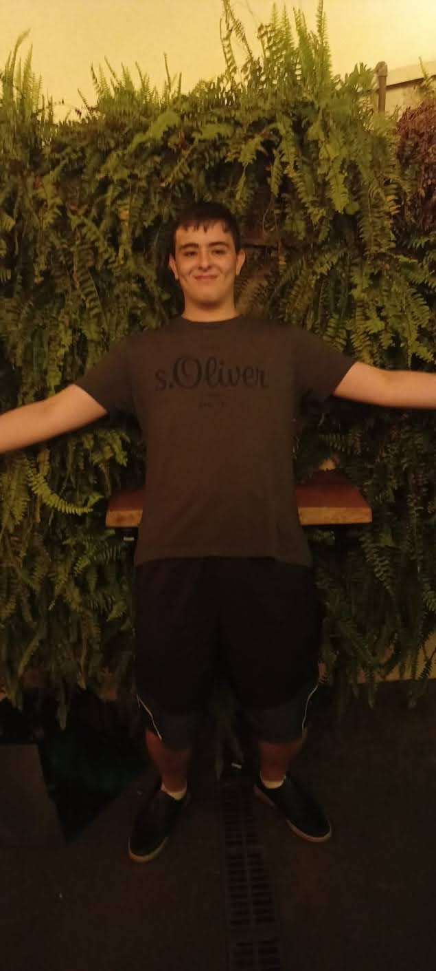
Nome:
Nome:
Nome:
Nome:
Nome:
Nome:

